Slide 1
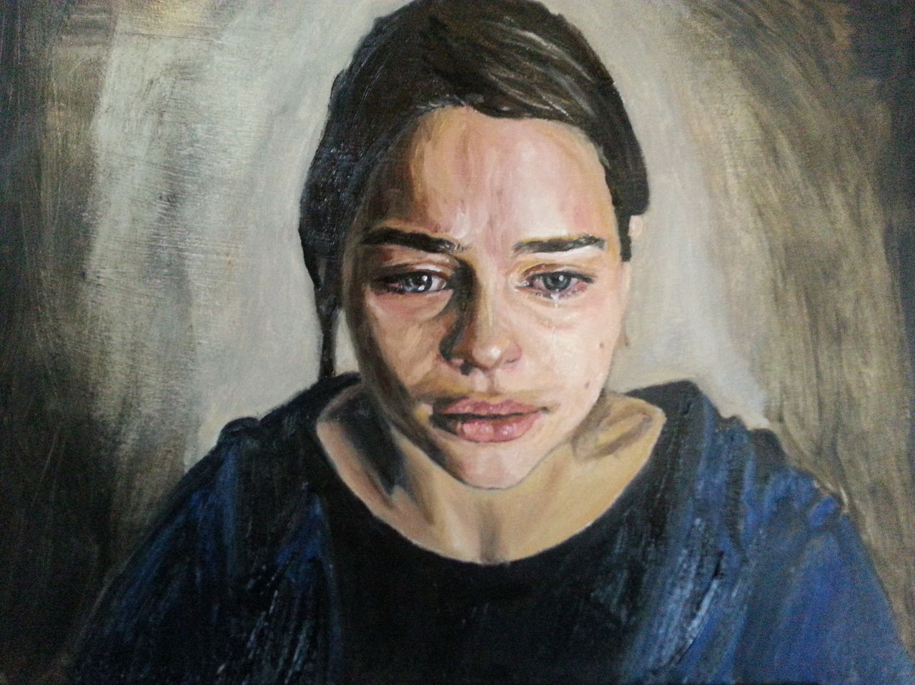
Fallbericht- eine Patientin mit trauriger Verstimmung
Quelle: Kunstnet.de: Daxt3r

Slide 2
Ad Personam
Weibliche Pat. (69 a), Pension, früher Firmenchefin
Verwitwet, 2 Kinder
Lebt mit Sohn und dessen Familie im Mehrparteienhaus
Voraufenthalt 2016 mit depressiver Anpassungsstörung

Slide 3
Vorerkrankungen
Autoimmunthyreoiditis
Art. Hypertonie
Hyperlipidämie
Vorbestehende rheumatische Erkrankung (undifferenzierte Kollagenose mit Antiphospholipidsyndrom) mit rez. Thrombosen und PAE vor 30 a
Marcoumarresistenz bei Langzeitantikoagulation
Prädiabetes
Migräne ohne Aura
Z.n. CHE

Slide 4
Anamnese
Beginn vor circa 4 Wochen
Sozialer Rückzug
Gewichtsverlust 15 kg
Verwirrtheitszustände (Bedienung Handy, Waschm.)
Angst zu stürzen
Gelenksschmerzen, Kopfschmerzen fallweise
Depressive Stimmung, Schlaflosigkeit
Wortfindungsstörungen seit Covid Infektion

Slide 5
Außenanamnese
Zunehmende Verwirrtheit
Um Themen kreist: Erbe, Handy
Hat Dinge entsorgt
Hat Enkel gesagt, dass er niemanden holen soll, wenn sie stürze
→ Vor 2 Wo. vom HA → SSRI aufgrund von Panikstörung etabliert

Slide 6
Erhobene Befunde
Status psychicus: fluktuierende Aufmerksamkeit, Antriebsminderung, Affektverflachung, verängstigt, Stimmung depressiv, Duktus inkohärent und verworren
Status somaticus und neurologicus waren unauffällig
Labor: normochrome Anämie mit Hb von 10,7 Kreatinin leicht eingeschränkt, LDH und Ferritin leicht erhöht, HbA1c 6,2, Gerinnung normal, Rheumawerte bekannt erhöht (ANA 1:2560 – Trim 21, dsDNA, SSA, Ribosomen)

Slide 7
Erhobene Befunde
SD: Tyreoglobulin-AK erhöht (>2000 IU/ml), übrigen Werte normal → NUK-Kontrolle idem zu Vorbefunden
Neurotrope Erreger im Serum negativ

Slide 8
Arbeitshypothese
Depression DD: organisch affektive Störung
MR-Cerebrum: unspezifische entzündliche Veränderungen rechts parietookzipital und links okzipital
Neuro: wegen zunehmender Denk und Sprachstörung
→ Liquorpunktion: bland (inkl. Alzheimer, Antineur. Ak, Erreger (inkl. Herpes))
→EEG: bland
Notes:
Liquor: keine Pleozytose, kein Nachweis oligoklonaler Banden oder Antikörper gegen neuronale Antigene oder neuronale Rezeptoren sowohl im Serum wie auch im Liquor, kein Erregernachweis inkl. Herpesviren, kein Hinweis für Alzheimer

Slide 9
Klinischer Verlauf
Keine Änderung durch eingeleitete Psychopharmaka (Sertralin, Risperidon, Praxiten)
Vorwiegend ängstliche Symptomatik (findet Zimmer nicht, Angst Therapie zu versäumen, Handy ist großes Problem), Schlafstörung, Schwindel
Organische Depression erhärtet sich: Kollagenose mit Antiphospholipidsyndrom und Entzündung :

Slide 11
Organisch affektive Störung
Interne Konsil: SLE mit dzt. vordergründig neuropsychiatrischer Symptomatik
Neuerliches Neurokonsil: Lupuscerebritis
Therapie: Kortison, Hydroxychlorquin, Azathioprim
Psychiatrisch: Sertralin, Abilify, Trittico, Benzodiazepine
Notes:
ANA 1:2560, AK gegen dsDNA, SSA, AK gegen Ribosomen

Slide 12
Klinischer Verlauf
Keine Besserung: Umstellung von Azathioprim auf Rituximab, Kortison ausschleichen, Hydroxychloroquin weiter
Psychiatrisch nach fast 3 Monaten mit SSRI und Trazodon fast restituiert entlassen
Notes:
Fluktuierender Verlauf, jedoch keine anhaltende Besserung

Slide 13
SLE
Neuropsychiatrische Komplikationen bis zu 50 %
Letalität von bis zu 20 Prozent (zerebrovaskuläre Ereignisse, Krampfanfälle)
Psychiatrisch: kognitive Dysfunktion, hirnorganisches Psychosyndrom und Depressionen
Neurologisch: Cephalgie, Krampfanfälle, cerebrovaskuläre Ereignisse, periphere Neuropathien, Bewegungsstörungen
Notes:
kognitive Dysfunktion: Vergesslichkeit, Konzentrationsprobleme, Sprachstörung, Orientierungsprobleme, Gedächtnisverlust. Psychosyndrom: Veränderungen der Persönlichkeit, des Verhaltens und des Affekts.
Histopathologisch liegt meist eine nicht-inflammatorische Vaskulopathie der kleinen Arterien vor.
Zur Pathogenese werden bei diffuser Manifestation antineuronale bzw. lymphozytotoxische Antikörper diskutiert. Antiribosomale (-P)-Antikörper scheinen mit Psychose und Depression in Verbindung zu stehen. Fokale Symptome sind vorwiegend mit Antiphospholipid-Antikörpern (APA) assoziiert.

Slide 14
Fazit
PatientInnen nicht „abstempeln“!
Immer auch an organische Ursache denken!
Fächerübergreifende Zusammenarbeit forcieren!

